Slide 1

PetCare O2O小组 期末验收报告 小组成员：曾志洪（2320160033）
Notes:
Java的名字的来源：Java是印度尼西亚爪哇岛的英文名称，因盛产咖啡而闻名。Java语言中的许多库类名称，多与咖啡有关，如JavaBeans(咖啡豆)、NetBeans(网络豆)以及ObjectBeans (对象豆)等等。SUN和JAVA的标识也正是一杯正冒着热气的咖啡。

Slide 2
主要内容
项目概述
小组分工及贡献
项目仓库目录结构
项目配置项清单
成员分支开发、日志提交贡献情况
项目基线情况
项目持续集成演示
创新点、不足
Notes:
软件测试过程模型是软件测试的工作框架，指导软件测试全过程。
这些模型描述了软件测试过程，同时体现了软件测试与开发的融合

Slide 3
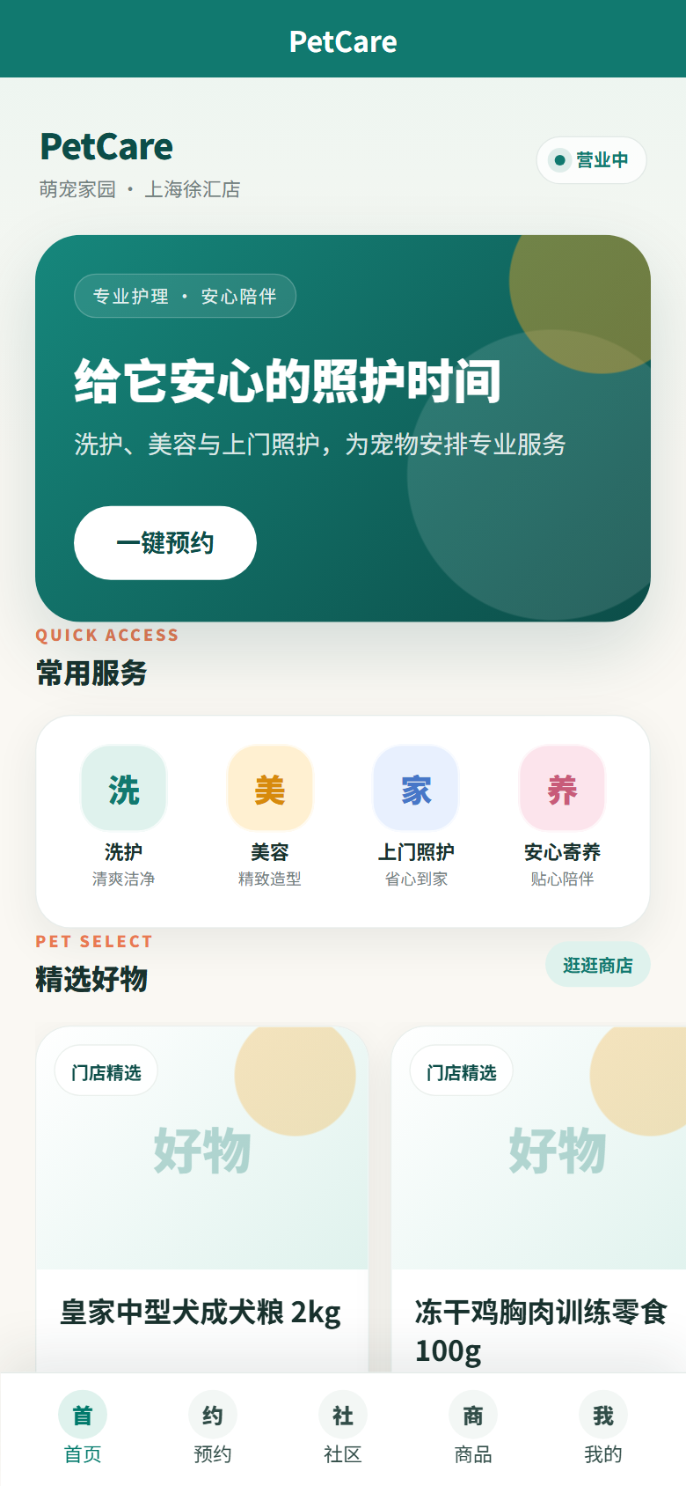
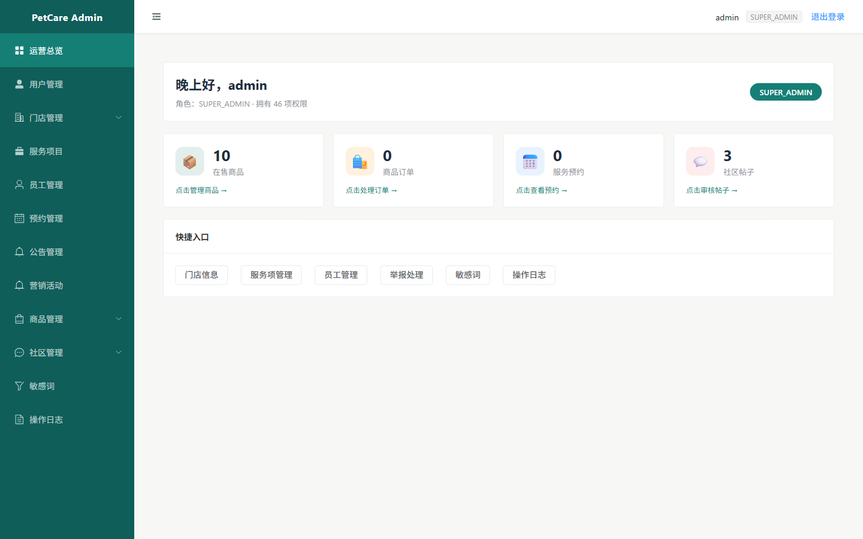
项目概述
项目简介：
PetCare O2O 是面向单体宠物门店的 O2O 平台，覆盖服务预约、商品零售、社区互动、营销活动四大业务域。
技术架构：后端 Spring Boot 3.3 + MyBatis-Plus + MySQL 8；管理端 Vue3 + Element Plus；用户端 UniApp H5。
交付成果：产品基线 v1.0.0-rc1 已建立，843 个测试全部通过，三端可访问。
功能界面截图：

Slide 4
小组分工及贡献
本项目为单人课程作业，全部工作由曾志洪（学号 2320160033）独立完成。
主要承担角色与工作：
① 项目经理 / 配置管理工程师：编制配置管理计划，识别 76 个配置项，建立 8 个基线 tag。
② 开发工程师：完成服务预约、商品订单、社区互动、营销活动四大模块三端开发。
③ 测试工程师：编写 843 个单元 / 集成 / 契约测试，JaCoCo 类覆盖率 93%。
④ DevOps 工程师：编写 Jenkins + GitHub Actions 流水线脚本，Docker 化一键部署。
文档贡献度：1.0（独立完成全部配置管理与持续集成工作）。

Slide 5
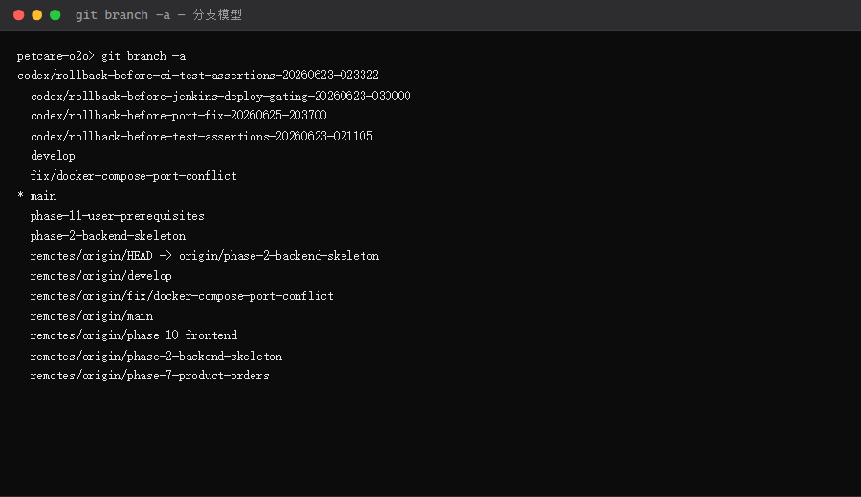
项目仓库目录结构
版本库工具：Git + GitHub（主分支保护，PR 合并）
仓库地址：https://github.com/zengmo20224/petcare-o2o
petcare-o2o/
├── src/ 后端源码(Java+测试)
├── frontend/admin-web/ 管理端(Vue3)
├── frontend/miniapp/ 用户端H5(UniApp)
├── docs/ 配置管理文档
├── nginx/ 反向代理配置
├── .github/workflows/ GitHub Actions
├── Dockerfile 后端镜像
├── docker-compose.yml 四服务编排
├── Jenkinsfile CI流水线
├── schema.sql 数据库脚本
└── pom.xml Maven构建

Slide 6
项目配置项清单
配置项分类清单（共 76 项，与配置管理计划一致）：
类别码 | 类别 | 示例配置项
SC | 源代码 | 后端 Java / 前端 Vue-TS / 单元测试
BS | 构建脚本 | pom.xml / package.json / Dockerfile
CI | CI/CD 流水线 | Jenkinsfile / GitHub Actions
RC | 运行配置 | application*.yml / nginx.conf / .env
DB | 数据库脚本 | schema.sql / data-dev.sql / migration
DOC | 项目文档 | CMP / 构建指导书 / 部署指南 / 需求
BL | 基线产物 | git tag / JaCoCo 报告 / Docker 镜像

Slide 7
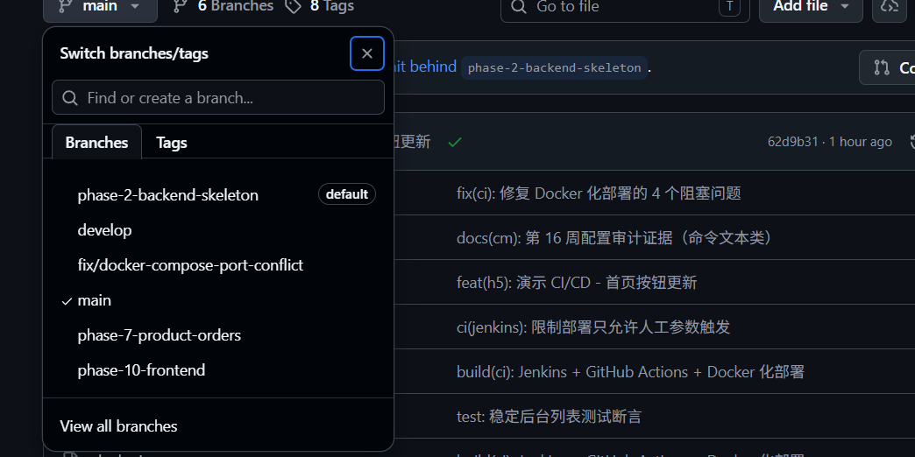
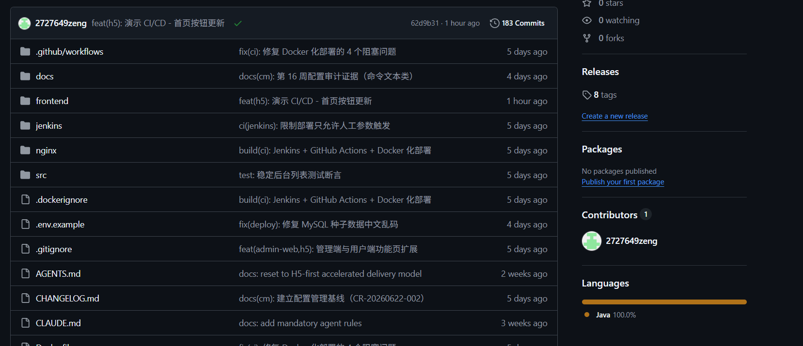
成员分支开发、日志提交贡献情况
提交统计：累计 179 次提交，全部由曾志洪独立完成，遵循 Conventional Commits 规范。
分支模型：main(发布基线) / develop(集成) / phase-2/7/10/11(里程碑) / hotfix
提交日志与分支贡献情况截图：

Slide 8
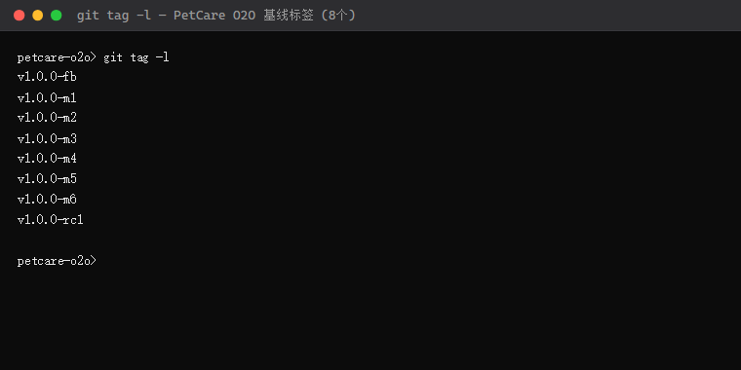
项目基线情况
基线规划（符合 SemVer + 里程碑后缀命名规范）：
共建立 8 个基线 tag：1 个功能基线 + 6 个里程碑基线 + 1 个产品基线。
仓库实际基线情况截图：
Tag | 类型 | 内容
v1.0.0-fb | 功能基线 | 确立 V1 功能边界
v1.0.0-m1 | 里程碑 | H5 基础与演示数据
v1.0.0-m4 | 里程碑 | 商品订单与库存金额
v1.0.0-m6 | 里程碑 | 发布收口
v1.0.0-rc1 | 产品基线 | 全部完成 + CI/CD 全通

Slide 9
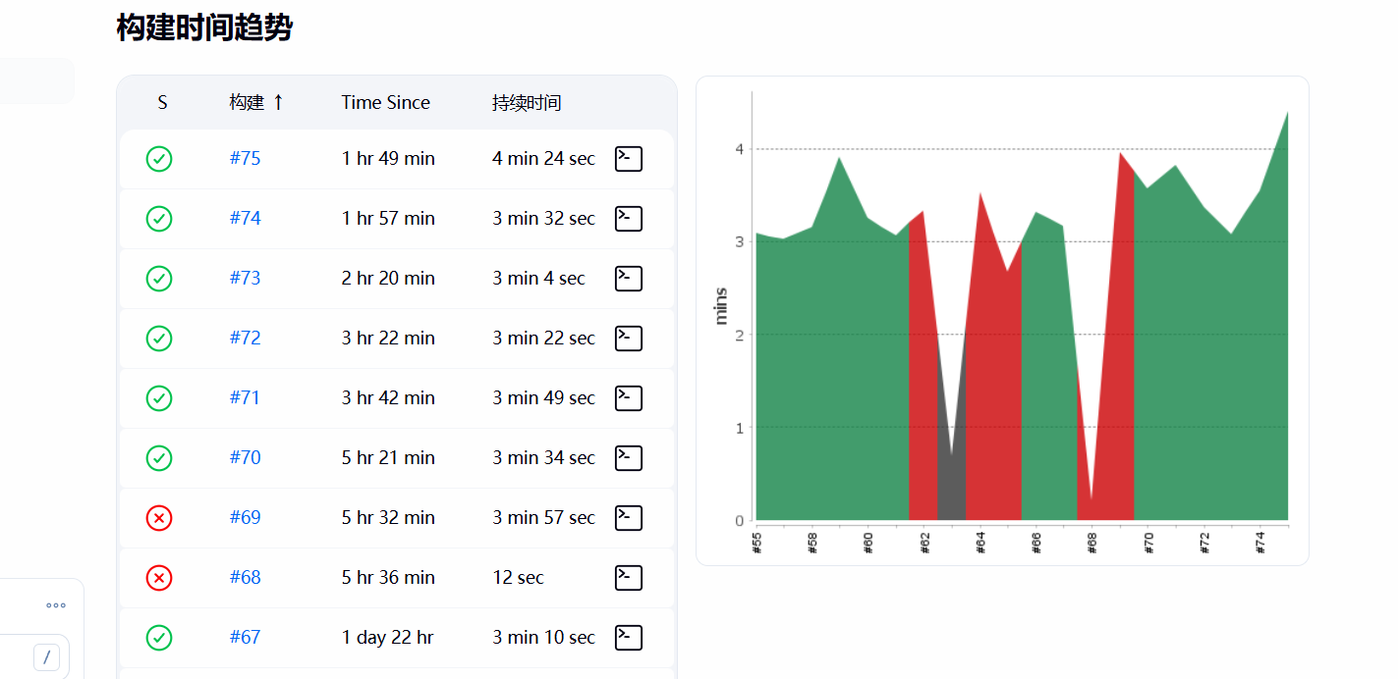
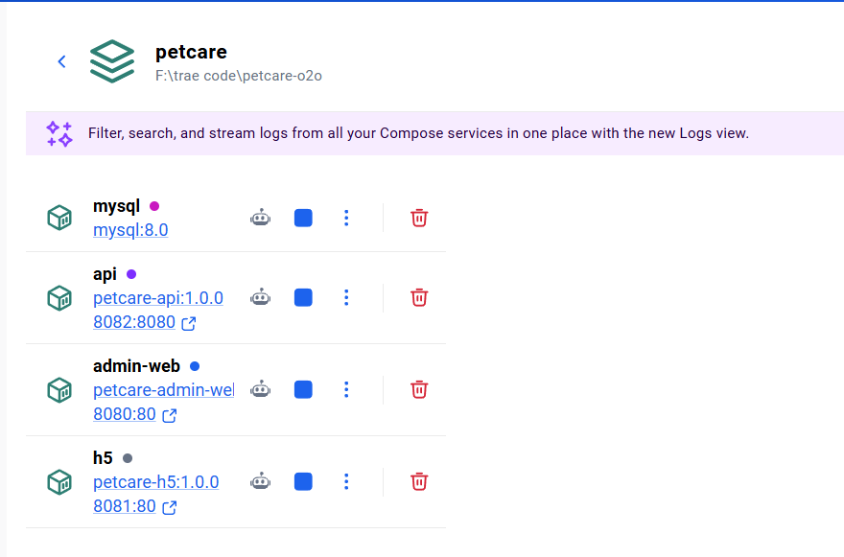
项目持续集成演示
CI 流水线（Jenkins 主力 + GitHub Actions 补充）：
编译 → 测试(843) → 打包 → Docker 构建 → 部署 → 健康检查 → 邮件通知，提交即自动触发。
持续集成构建历史与部署运行证据：

Slide 10
创新点、待改进、总结
一、创新点 / 亮点
1. 双 CI 互补：Jenkins 主力全流程，GitHub Actions 三 job 并行验证。
2. Docker 多阶段构建：maven 编译 + JRE 运行，镜像更小，非 root 运行 + 健康检查。
3. 一键部署健康关门：docker compose up --wait 一条命令完成构建/初始化/启动/健康检查。
4. SCM 全闭环：8 基线 + 76 配置项 + 2 变更单 + 第 16 周审计证据，可审计可追溯。
二、待改进
1. 未引入 allure 测试报告（用 JaCoCo 覆盖率代替），可视化待加强。
2. 前端覆盖率默认未启用，仅后端有 JaCoCo 覆盖率。
三、总结
独立完成从需求到产品基线的全流程 SCM 实践，掌握了 Git 分支策略、基线与变更控制、CI/CD 与容器化部署。

